Slide 1

СХЕМА РАСПОЛОЖЕНИЯ ХРАМА
НА ТЕРРИТОРИИ НОВОЙ БЕЖЕЦКОЙ ЦРБ
С
Здание стационара
Наземный переход
Храм на 70 прихожан
Главный въезд

Slide 2
СХЕМА РАСПОЛОЖЕНИЯ ХРАМА НА ПЛАНЕ ПЕРВОГО ЭТАЖА
Наземный переход
Здание стационара
Храм на 70 прихожан
Вход в храм с улицы

Slide 3
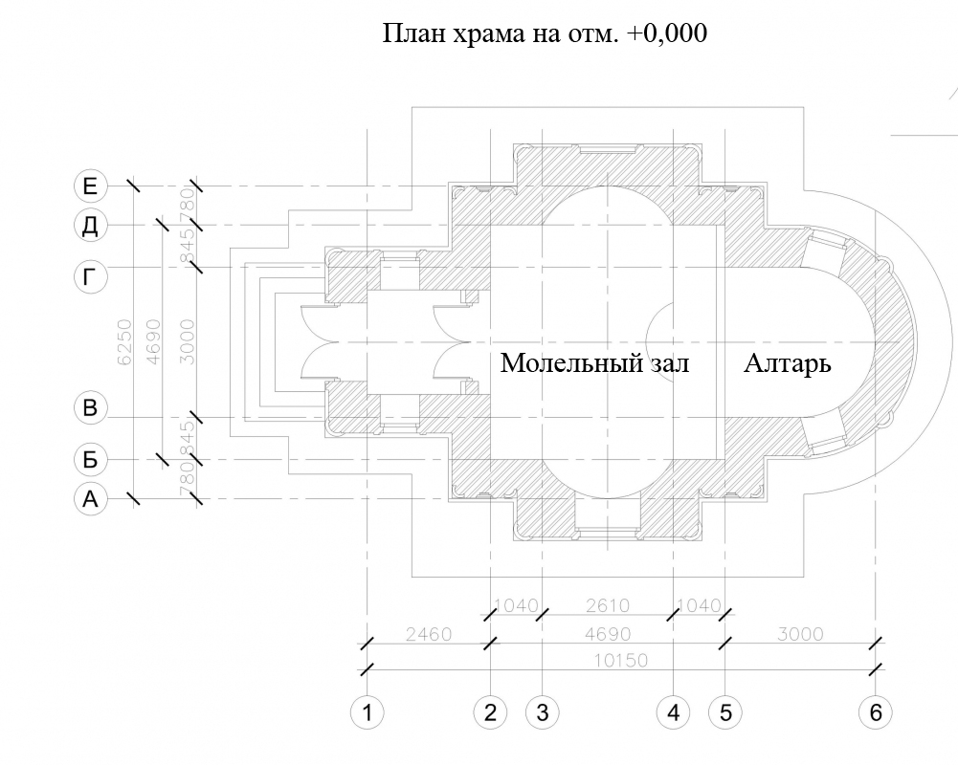

Slide 4
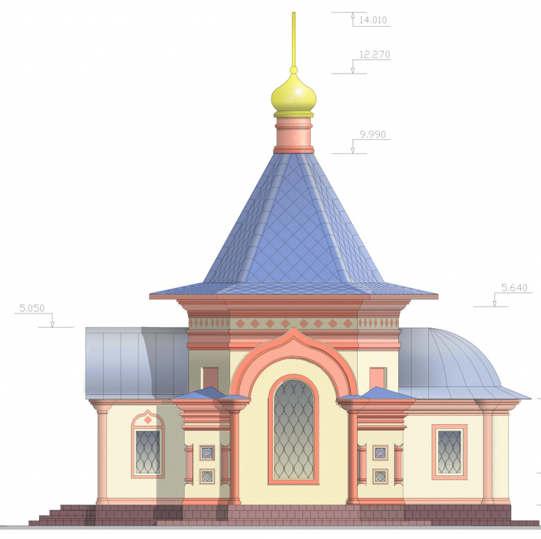
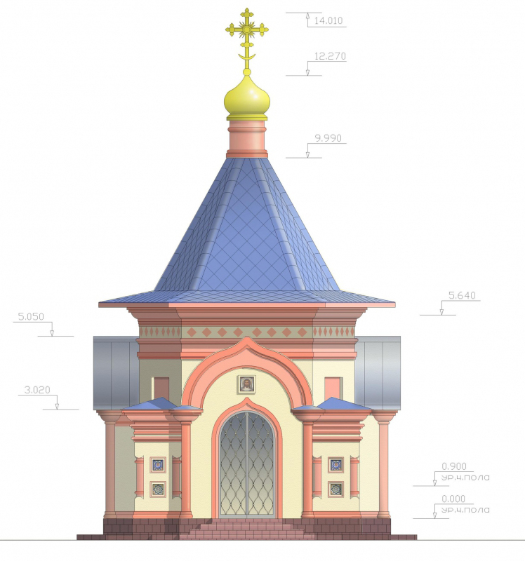
ФАСАД

Slide 5
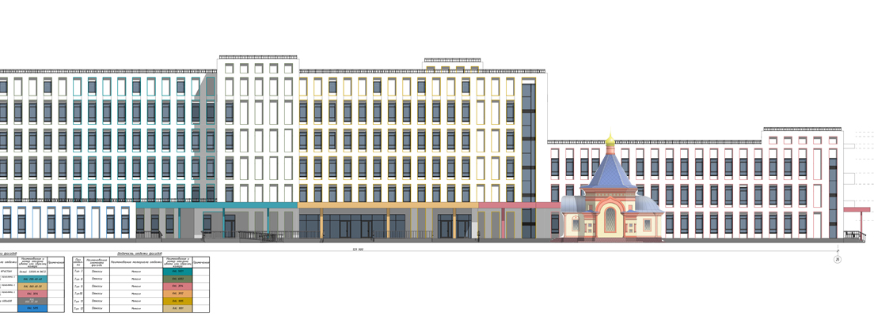
ФАСАД ХРАМА НА ГЛАВНОМ ФАСАДЕ ЦРБ

